Slide 1
Interventions et approches sensibles à nutrition
Date
Formateur
Lieu, Niger
Notes:
Diapo 1. Titre de la session. Interventions et approches sensibles a la nutrition.
Cette problématique est aussi importante (intimement liée à notre santé et environnement) que large et complexe. C’est pourquoi l’objectif de cette présentation est de survoler brièvement certains aspects des déterminants sous-jacents de la malnutrition en particulier l’importance de transformer et adapter les systèmes sanitaires, environnementaux, alimentaires, d’éducation et de protection sociale.
25 secondes.

Slide 2
Objectifs de la session
À la fin de la session, vous serez capable de :
Comprendre l’importance des différents secteurs contributifs à la lutte contre la malnutrition
Connaitre les liens entre la malnutrition et les aspects clés des différents secteurs
Connaitre les opportunités programmatiques des différents secteurs pour contribuer à la lutte contre la malnutrition
2
Notes:
Diapo 2. Objectifs de la session
A la fin de cette session, vous serez capables de :
Comprendre l’importance des différents secteurs contributifs à la lutte contre la malnutrition ;
Connaitre les liens entre la malnutrition et les aspects clés des différents secteurs;
Connaitre les opportunités programmatiques des différents secteurs pour contribuer à la lutte contre la malnutrition.
25 secondes.

Slide 3
Plan de la Session
Introduction : programmation sensible a la nutrition, ciblage, coordination
Contribution des secteurs à l’amélioration de la nutrition : la programmation sensible en pratique
Le système sanitaire, la santé et l’accès aux soins de santé
L’environnent sain et l’accès à l’eau
Le système alimentaire
Les composantes d’un système alimentaire sensible à la nutrition
Assistance et transferts alimentaires
L’éducation et l’alimentation scolaire
L’éducation et la nutrition
Filets sociaux/protection sociale et nutrition
Genre et autonomisation des femmes
3
Notes:
Diapo 3. Plan de la Session
Cette séance présente en deux grandes parties :
(1) les généralités pour une programmation sensible à la nutrition ;
(2) les liens et les opportunités programmatiques des secteurs liés aux déterminants de la malnutrition pour mettre en place des interventions sensibles à la nutrition.
Cette partie est essentiellement participative et le thème sera présenté avec des exercices.
40 secondes.

Slide 4
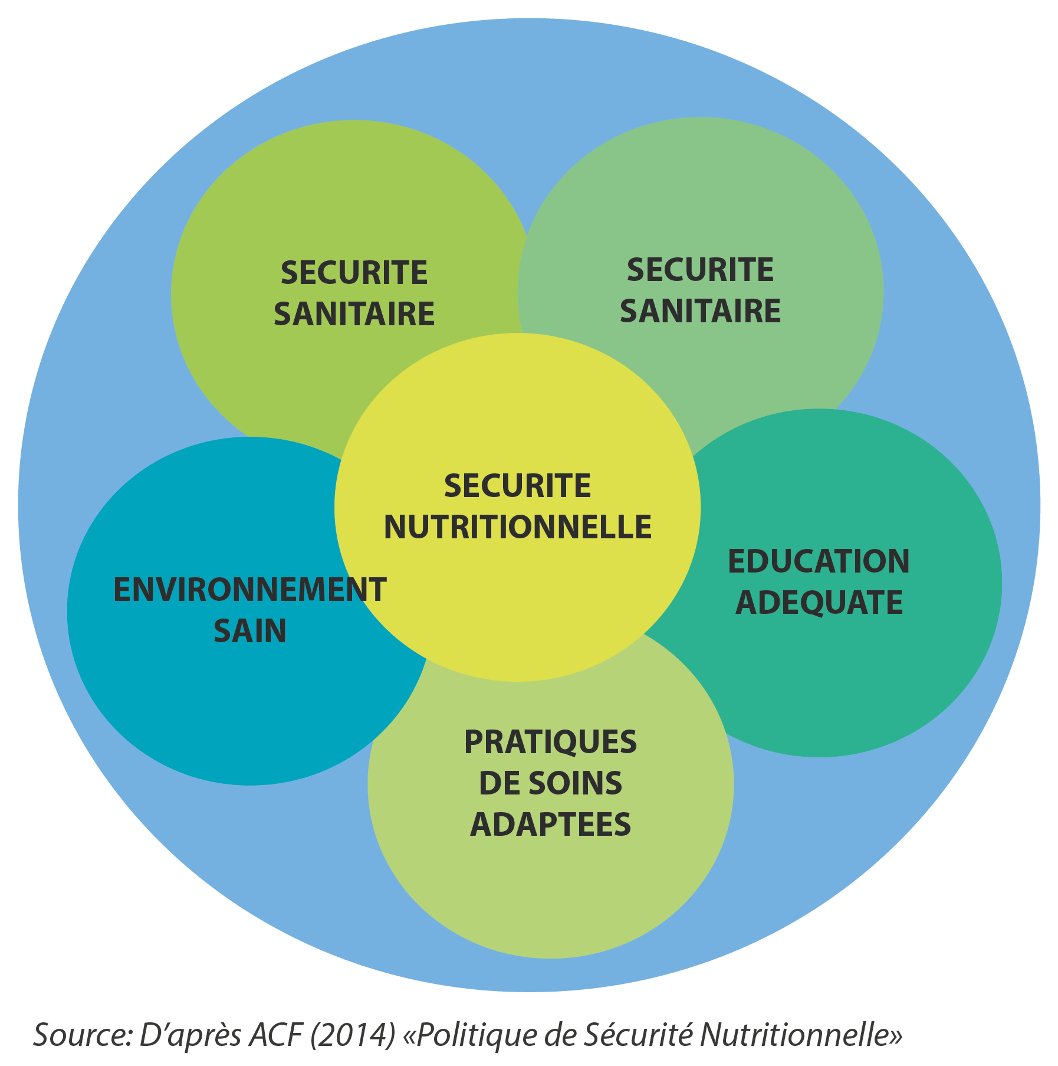
Définition de la sécurité nutritionnelle
La sécurité nutritionnelle existe lorsque la sécurité alimentaire est associée à un environnement sanitaire satisfaisant, à des services de santé adéquats et à des pratiques de soins et d’alimentation appropriées permettant à toutes les personnes faisant partie d’un ménage de mener une vie saine.
(BM 2006; OMS 2013)
4
Notes:
Diapo 4. Définition de la sécurité nutritionnelle
Cette définition met en évidence le lien entre la sécurité nutritionnelle et les facteurs causaux décrits antérieurement.
il y aura sécurité nutritionnelle uniquement lorsque les déterminants de la malnutrition sont sous contrôle. D’où l’intérêt de mettre en place des approches multisectorielles pour la nutrition.
40 secondes.

Slide 5
Programmation sensible à la nutrition
Secteurs complémentaires qui cherchent à améliorer les déterminants sous-jacents et fondamentaux de la malnutrition
Analyse du contexte pour comprendre ces déterminants et les problématiques transversales
Objectifs et indicateurs de nutrition explicites dès la conception et pendant tout le cycle du programme
Ciblage et approches participatives
Planification conjointe, entre secteurs et entre partenaires
5
Notes:
Diapo 5. Programmation sensible a la nutrition
Cette section donne les éléments clés pour une programmation sensible à la nutrition, y-inclut l’arbre de décision pour le ciblage et l’intérêt de la coordination. Profiter des connaissances et des expériences des participants à la formation pour enrichir les explications théoriques.
Les programmes sensibles à la nutrition se déroulent dans des secteurs complémentaires de la nutrition et sont conçus pour traiter les déterminants sous-jacents et fondamentaux de la malnutrition. Un programme sensible à la nutrition peut également être utilisé comme plateforme pour étendre les actions spécifiques à la nutrition et, en tant que tel, traiter les déterminants immédiats de la malnutrition.
Analyser le contexte local afin de concevoir des activités qui répondent aux différents types de malnutrition. Pour une programmation sensible à la nutrition, il est essentiel de faire une analyse détaillée de la situation pour comprendre ;
Les facteurs sous-jacents et fondamentaux de la malnutrition ;
Les problématiques transversales comme le genre, la protection et la redevabilité et de l’environnement politique et institutionnel ;
Inclure des objectifs et des indicateurs de nutrition explicites dès la conception et pendant tout le cycle du programme et détecter et atténuer les potentiels impacts négatifs et ajouter ou relier à des activités complémentaires pertinentes sur le plan nutritionnel (par l’intégration ou la mise en œuvre conjointe) ;
Cibler les personnes les plus vulnérables sur le plan nutritionnel ;
Appliquer des approches sensibles à la problématique genre, la protection et la redevabilité envers les populations affectées. Améliorer l’équité par la mise en œuvre des approches participatives ;
Planification conjointe entre secteurs et entre partenaires tout en cherchant à collaborer et coordonner l’action avec d’autres secteurs et acteurs, chercher des synergies et la complémentarité avec d’autres programmes et interventions.
1 minute et 40 secondes.

Slide 6
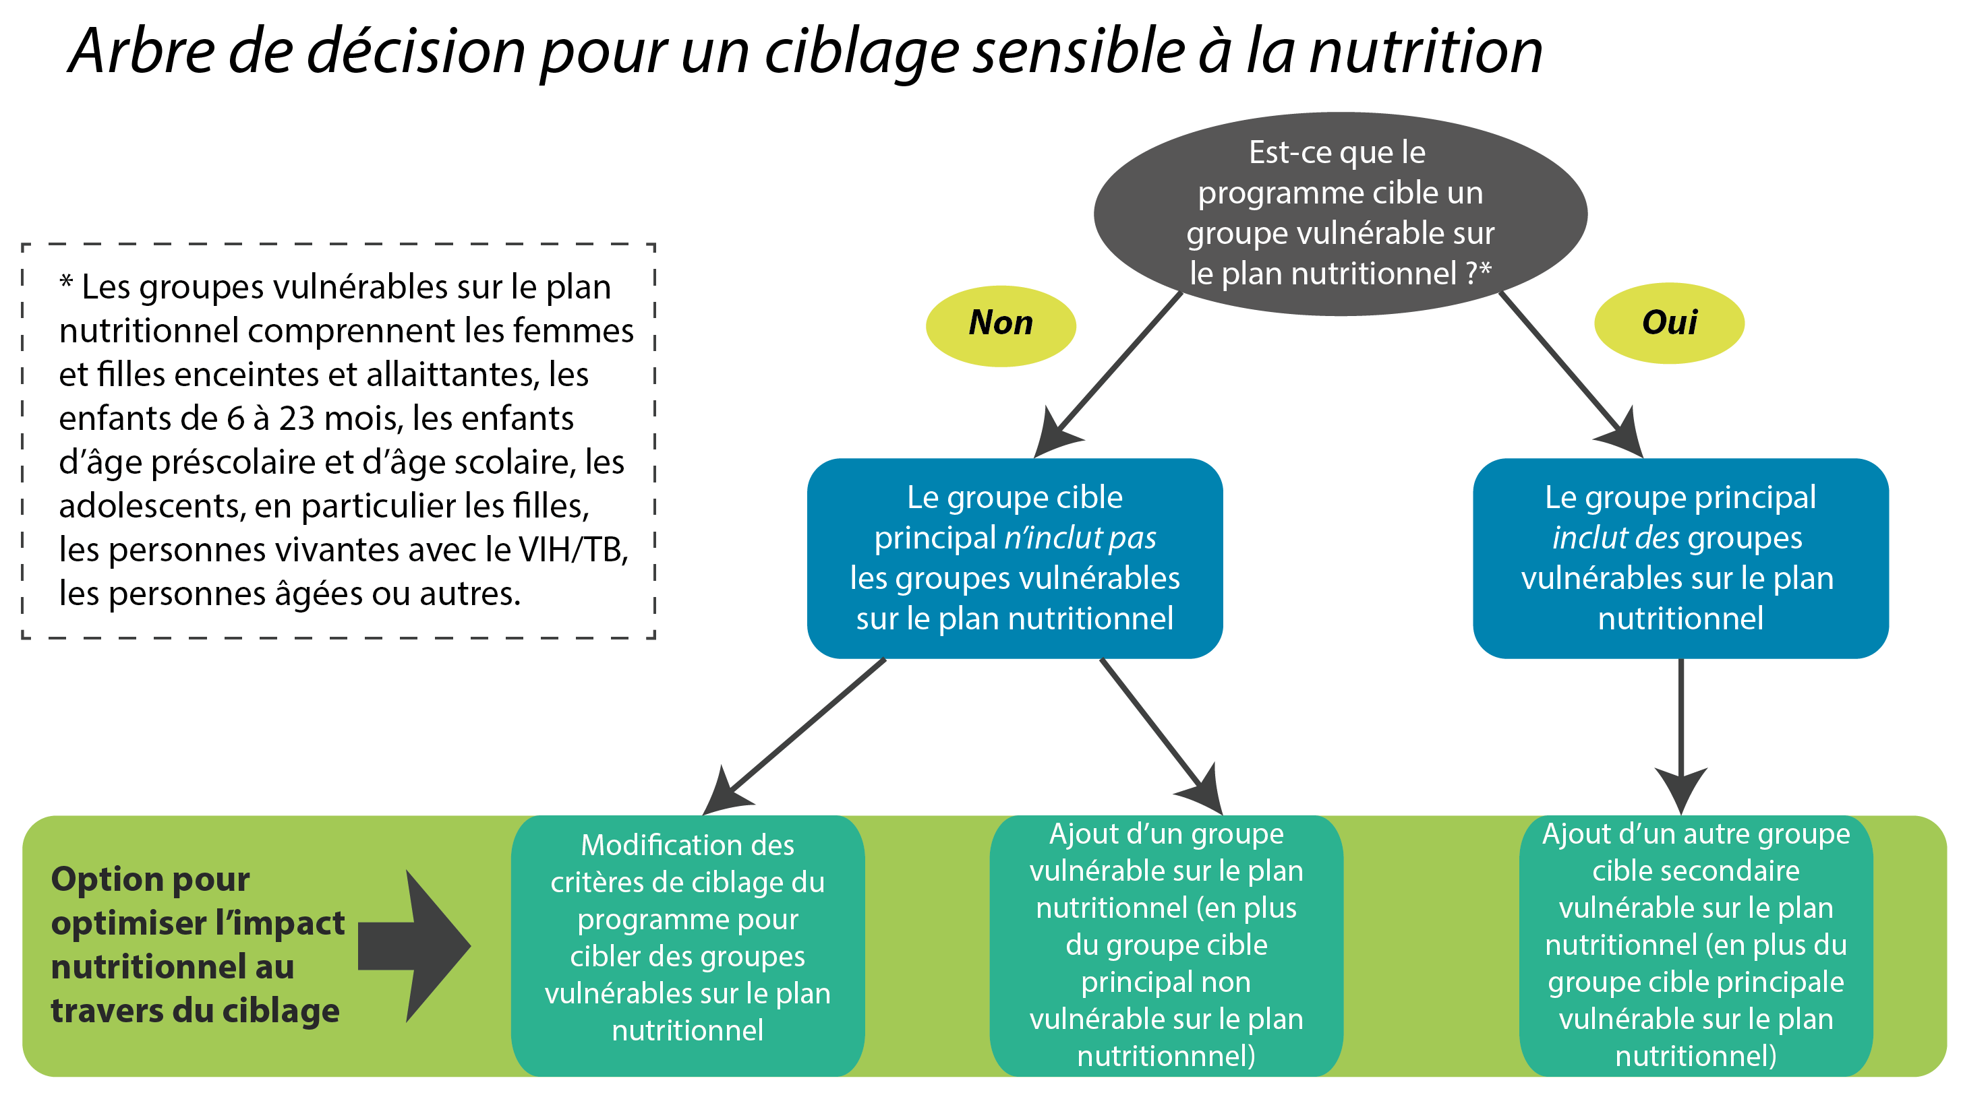
Objectifs de la session
6
Notes:
Diapo 6. Ciblage des interventions sensible a la nutrition
Ce schéma permet de mieux comprendre les étapes du ciblage pour une programmation (de secteurs autres que la nutrition) sensible à partir de l’inclusion des « groupes vulnérables » dans les actions de ces secteurs sous-jacents.
Le présenter en plénière en demandant à un ou deux participants de l’expliquer.
1 minute et 20 secondes.

Slide 7
Coordination et partenariats
Alignement sur les stratégies et les plans d’action nationaux en matière de nutrition et sécurité nutritionnelle.
Planification conjointe et recherche de synergies et complémentarité entre secteurs et entre partenaires :
Gouvernement, partenaires au développement, secteur privé et organisations de la société civiles, et les propres communautés : elles sont un élément essentiel pour le succès des programmes
7
Notes:
Diapo 7. Coordination et partenariats
La collaboration et la coordination efficaces revêtent une importance particulière pour la programmation sensible à la nutrition. Les actions sensibles à la nutrition mettent en évidence la nécessité de partenariats stratégiques multisectoriels avec les partenaires au développement et les organismes gouvernementaux pour une programmation réussie. Pour la mise en place d’interventions multisectorielles, la coordination entre les organisations est primordiale pour mettre en œuvre un projet complet ou intégré. L’amélioration de la collaboration et de la coordination internes, l’implication de chaque unité opérationnelle dans la planification dès le début, ainsi que la définition claire des rôles et des responsabilités sont également essentielles pour identifier les opportunités et définir une programmation sensible à la nutrition.
1 minute.

Slide 8
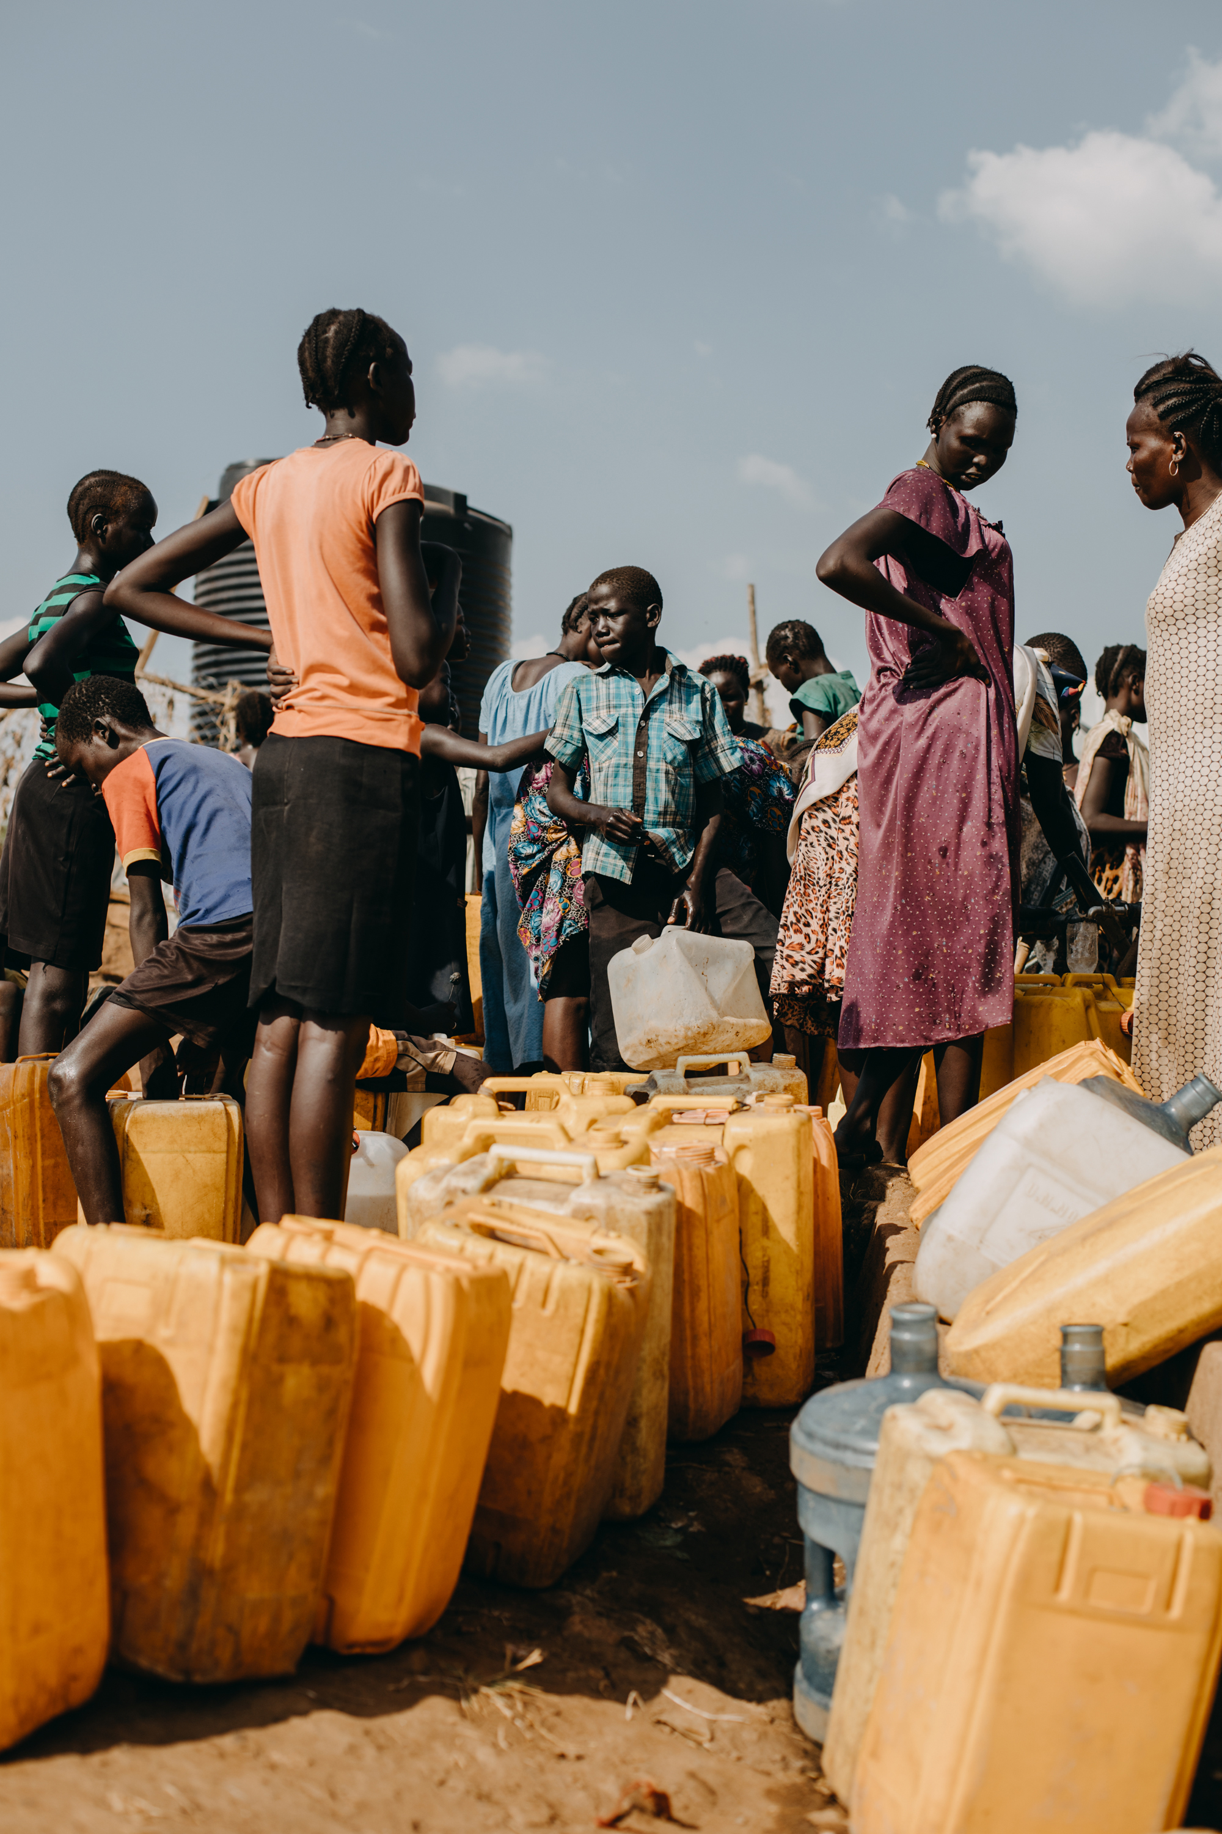
Contribution des différents secteurs à l’amélioration de la nutrition
Contribution des différents secteurs à l’amélioration de la nutrition
8
Notes:
Diapo 8. Contribution des différents secteurs à l’amélioration de la nutrition
Il y aurait la possibilité de les présenter à travers d’un travail par groupes ou directement avec les diapositives. Si l’exercice n’est pas réalisé, profiter des connaissances et des expériences des participants à la formation pour contextualiser les explications théoriques.
Nous allons présenter la contribution des différents secteurs à l’amélioration de la nutrition. Pour chaque secteur, cette section s’articule autour :
Des liens entre le domaine spécifique et la nutrition, les interactions et comment on peut influencer l’autre, et ;
Des opportunités programmatiques et / ou stratégiques visant à intégrer des objectifs et des résultats de nutrition dans les interventions de ce secteur.
25 secondes.

Slide 9
Secteurs de la Santé et de l’Eau, Hygiène et assainissement (EHA)
EAU
SANTE
1. Discuter du lien entre ce secteur et la nutrition
2. Identifier des opportunités pour rendre les actions de ce secteur sensibles à la nutrition.
OPTIONNEL
9
Notes:
Diapo 9. Contribution des différents secteurs à l’amélioration de la nutrition : santé et EHA ( exercice optionnel)
Pour le secteur qui vous a été assigné : santé ou EHA
Discuter du lien entre ce secteur et la nutrition
Identifier des opportunités pour rendre (une) les actions de ce secteur sensibles à la nutrition incluant sa cible et la modalité de mise en œuvre.
5 mintes.

Slide 10
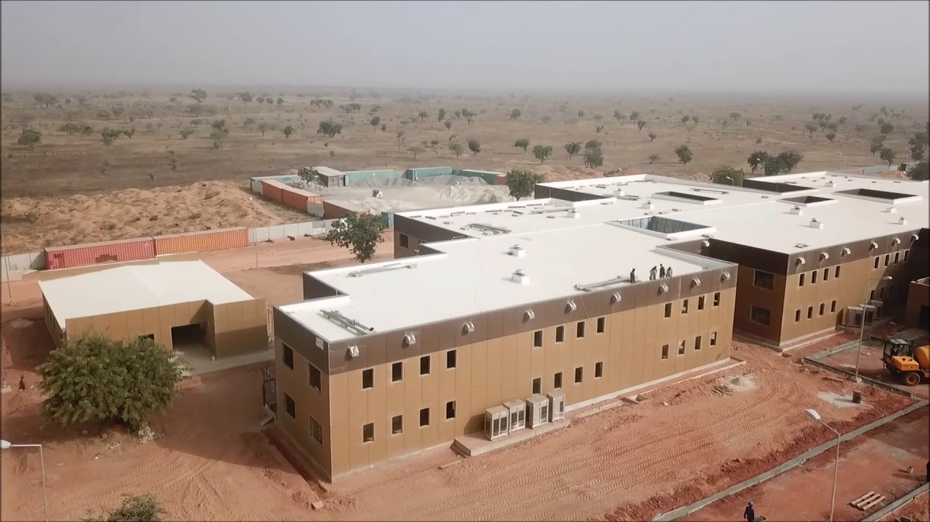
Les maladies, le système sanitaire et la nutrition
Maladies et système sanitaire
10
Notes:
Diapo 10. Titre du chapitre portant sur le système sanitaire et la nutrition
10 secondes.

Slide 11
Lien entre santé et nutrition
Les maladies sont des déterminants majeurs de malnutrition :
Les infections, les maladies transmissibles et les épidémies, le cercle vicieux de infection - malnutrition
La santé reproductive car elle détermine l'état nutritionnel de la mère et perpétue le cycle intergénérationnel de la malnutrition
Le VIH/Sida et la présence d’épidémies
Le système de santé en termes de qualité et d'accès.
Politiques, stratégies et cadre institutionnel, financement
Prestation de soins de santé, préventifs et curatifs
11
Notes:
Diapo 11. Lien entre santé et nutrition
Les maladies (morbidité et mortalité) sont des déterminants majeurs de malnutrition :
Les infections, les maladies transmissibles et les épidémies, le cercle vicieux infection – malnutrition ;
La santé reproductive car elle détermine l'état nutritionnel de la mère et perpétue le cycle intergénérationnel de la malnutrition ;
VIH/Sida et maladies chroniques ;
Présence d’épidémies.
Le système de santé lui-même en termes de qualité et d'accès.
Les politiques et stratégies, le cadre institutionnel et le financement du système sanitaire déterminent la qualité des soins de santé, leur efficacité et l'accès de la population ;
Ainsi, la disponibilité de ressources (matériel, techniques et humaines) et la capacité du système a un impact majeur sur : (1) la lutte contre les déterminants de la malnutrition (soins préventifs et curatifs, principalement pendant la période des 1 000 jours) ; et (2) la prise en charge des cas : dès son identification et diagnostic à son traitement et suivi.
60 secondes.

Slide 12
Cycle vicieux infection – malnutrition
Régime alimentaire inadéquat
Perte de poids, fiable développement, diminution de l’immunité, augmentation de la vulnérabilité
Augmentation de la sévérité et de la durée des maladies
Perte d’appétit, mauvaise assimilation, carences en énergie et nutriments
La malnutrition augmente le risque d’infection et les infections peuvent entrainer la malnutrition
12
Notes:
Diapo 12. Le cercle vicieux infection-malnutrition
Les infections, les maladies transmissibles et les épidémies constituent un des déterminants majeurs de malnutrition. Leur impact apparait sur le schéma suivant qui montre le cercle vicieux entre infection et malnutrition.
La malnutrition augmente le risque d’infection et les infections peuvent entrainer la malnutrition.
Dans la fiche technique sur les interventions sensibles a la nutrition, un tableau montre les interrelations entre les infections les plus courantes (diarrhée, infections respiratoires, rougeole et paludisme) dans un contexte comme celui du Niger et la malnutrition, l'une ayant un impact sur l'autre et vice-versa.
40 secondes.

Slide 13
VIH – SIDA et la nutrition
OPTIONNELLE
L’insécurité alimentaire et la malnutrition peuvent accélérer la progression vers des maladies liées au VIH, saper l’observance thérapeutique et la réaction à la thérapie antirétrovirale et exacerber les impacts socio-économiques du virus
Le VIH affaiblit l’état nutritionnel en compromettant le système immunitaire ainsi que la consommation, l’absorption et la mise en valeur des nutriments. La malnutrition peut aggraver les effets du VIH et accélérer l’évolution des maladies liées au VIH chez les personnes vivant avec le virus.
L’infection à VIH affaiblit la sécurité alimentaire en réduisant la capacité de travail et la productivité et en compromettant les moyens d’existence des ménages.
13
Notes:
Diapo 13. VIH/SIDA et la nutrition
Souvent négligées, la sécurité alimentaire et la nutrition sont essentielles pour les individus, les ménages et les communautés affectés par le VIH. L’absence de sécurité alimentaire et un mauvais état nutritionnel peuvent accélérer la progression vers des maladies liées au VIH, saper l’observance thérapeutique et la réaction à la thérapie antirétrovirale et exacerber les impacts socio-économiques du virus. L’infection du VIH elle-même affaiblit la sécurité alimentaire et la nutrition en réduisant la capacité de travail et la productivité et en compromettant les moyens d’existence des ménages.
Le VIH affaiblit l’état nutritionnel en compromettant le système immunitaire ainsi que la consommation, l’absorption et la mise en valeur des nutriments. La malnutrition peut aggraver les effets du VIH et accélérer l’évolution des maladies liées au VIH chez les personnes vivantes avec le virus. Les adultes vivants avec le VIH ont des besoins énergétiques 10% à 30 % plus élevés que ceux d’un adulte en bonne santé non infecté par le VIH. Enfin, les enfants vivant avec le VIH ont des besoins de 50 % à 100 % plus élevés que les besoins normaux.
La disponibilité de la nourriture et une bonne nutrition sont donc cruciales pour garder plus longtemps en bonne santé les personnes vivant avec le VIH. Un corps plus fort, en meilleure santé, peut mieux résister aux infections opportunistes qui affectent les personnes vivantes avec le VIH, particulièrement dans des environnements pauvres en ressources où les services de santé préventive ne sont pas toujours disponibles.
1 minute et 40 secondes.

Slide 14
Cycle intergénérationnel de la sous-nutrition
L’état de santé et la nutrition des mères ont des répercussions importantes sur la santé, le bien-être et la nutrition des nourrissons perpétuant le cycle intergénérationnel de la malnutrition
Les grossesses précoces ou tardives présentent des risques pour la mère et l'enfant
Les carences alimentaires pendant la grossesse entraînent une mauvaise croissance intra-utérine, un faible poids à la naissance et un développement des enfants en dessous de la norme
Le paludisme pendant la grossesse augmente le risque de fausse couche et le faible poids à la naissance
L'insuffisance des soins en matière de santé reproductive contribue à la morbidité maternelle et néonatale et augmente la mortalité en cas d'urgence
14
Notes:
Diapo 14. Opportunités du secteur santé
L’état de santé et la nutrition des mères ont des répercussions importantes sur la santé, le bien-être et la nutrition des nourrissons perpétuant le cycle intergénérationnel de la malnutrition.
Les grossesses précoces (< 18 ans) ou tardives (> 35 ans) présentent des risques pour la mère et l'enfant ;
Les carences alimentaires pendant la grossesse entraînent une mauvaise croissance intra-utérine, un faible poids à la naissance et un développement des enfants en dessous de la norme ;
Le paludisme pendant la grossesse augmente le risque de fausse couche et le faible poids à la naissance ;
L'insuffisance des soins en matière de santé reproductive contribue à la morbidité maternelle et néonatale et augmente la mortalité en cas d'urgence.
40 secondes.

Slide 15
Santé et nutrition, opportunités
Prévention et traitement des maladies courantes ou chroniques et autres activités préventives pendant l'enfance (vaccinations...)
Supplémentation (vitamines / minéraux) pour les femmes enceintes et/ou allaitantes et les enfants de moins de 5 ans et déparasitage
Détection et traitement précoces de la malnutrition aiguë
Services de planification familiale
Soins psychologiques
Journées de la santé des enfants : campagnes pour des interventions en matière de nutrition et de santé
Coordination de la mobilisation sociale et des campagnes de sensibilisation sur la reconnaissance de la maladie et de la malnutrition et de leurs causes
15
Notes:
Diapo 15. Opportunités du secteur santé
Voici quelques exemples d’interventions sensibles comme opportunités dans le domaine de la santé :
Prévention et traitement des maladies courantes ou chroniques et autres activités préventives pendant l'enfance (vaccinations...) ;
Supplémentation (vitamines / minéraux) pour les femmes enceintes et/ou allaitantes et les enfants de moins de 5 ans et déparasitage ;
Détection et traitement précoces de la malnutrition aiguë ;
Services de planification familiale ;
Soins psychologiques ;
Journées de la santé des enfants : campagnes pour des interventions en matière de nutrition et de santé ;
Coordination de la mobilisation sociale et des campagnes de sensibilisation sur la reconnaissance de la maladie et de la malnutrition et de leurs causes.
40 secondes.

Slide 16
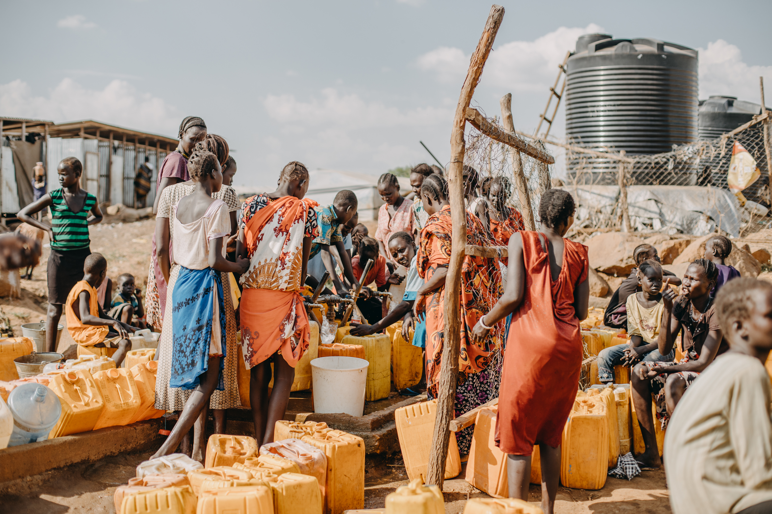
Eau, hygiène et assainissement et nutrition
16
Notes:
Diapo 16. Eau, hygiène et assainissement et nutrition
Après avoir présenté les interventions sensibles à la nutrition dans le domaine de la santé, nous allons présenter les interventions sensibles à la nutrition dans le secteur de l’eau, l’hygiène et de l’assainissement.
15 secondes.

Slide 17
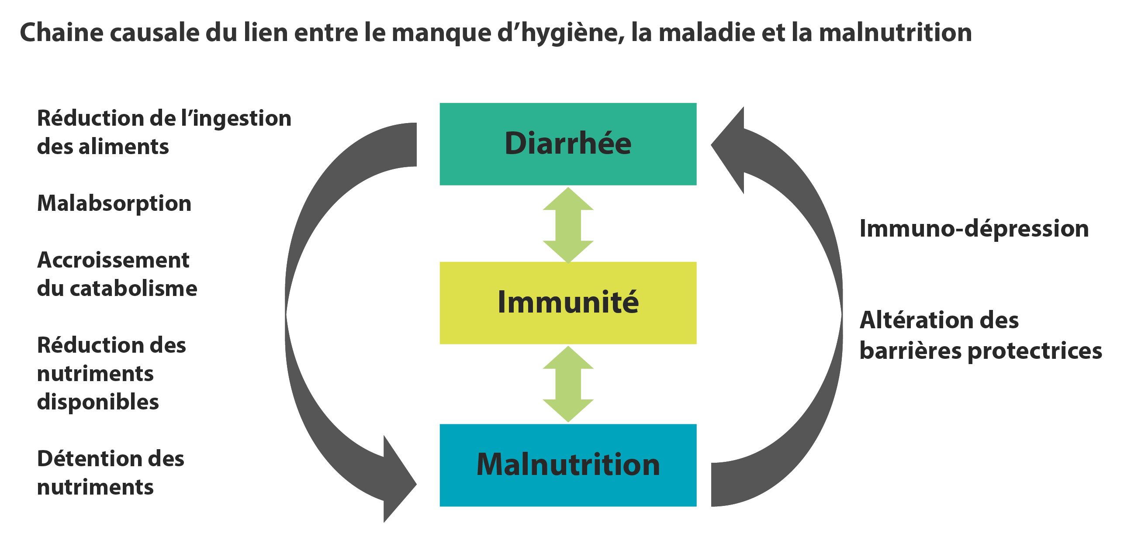
Liens entre EHA et la sous-nutrition
17
Notes:
Diapo 16. Liens entre EHA et la sous-nutrition
L’amélioration des conditions d’assainissement et de l’accès à l’eau préviennent la morbidité (maladies transmissibles) et par conséquent la malnutrition.
Le manque d’hygiène (corporelle, des mains, de l’habitat, des habits, des aliments) liée au manque d’eau potable (puits améliorés, distance à la sécurité de la source, pompage…) et à la faible disponibilité d’infrastructures d’assainissement (latrines) ont des répercussions indirectes sur la malnutrition.
30 secondes.

Slide 18
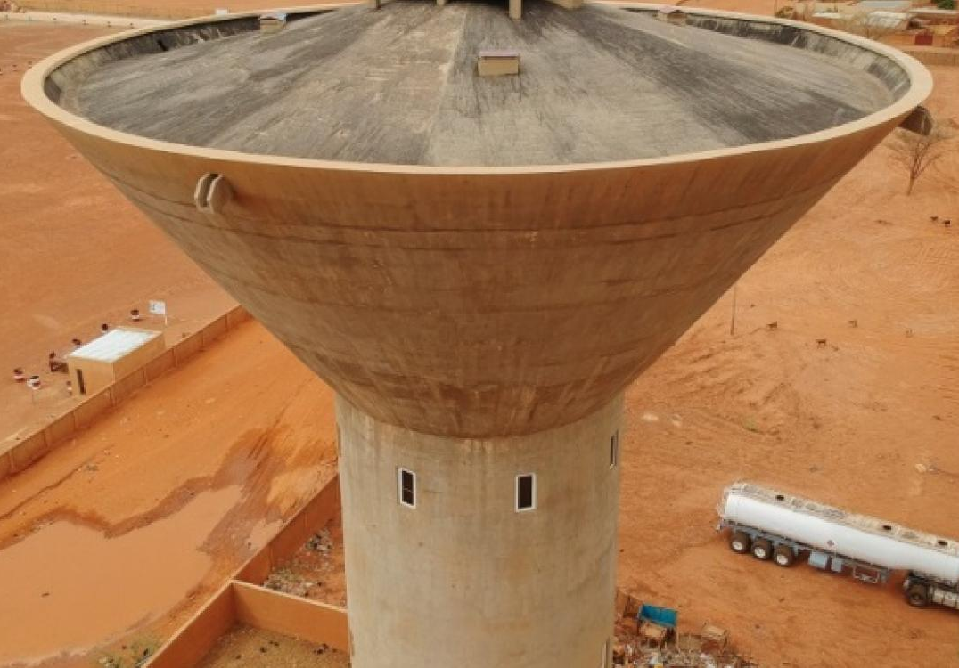
Secteur EHA et la nutrition, opportunités
Donner la priorité aux programmes EHA dans les zones à forte vulnérabilité nutritionnelle
Impliquer les acteurs de la nutrition et de l'EHA dans la conception, la planification, la mise en œuvre, la gestion et le suivi conjoint des programmes intégrés
Partager les données, les politiques et les stratégies existantes des deux secteurs
18
Notes:
Diapo 17. Stratégies EHA mondiales et sensibles à la nutrition
Donner la priorité aux programmes EHA dans les zones à forte vulnérabilité nutritionnelle ;
Impliquer les acteurs de la nutrition et de l'EHA dans la conception, la planification, la mise en œuvre, la gestion et le suivi conjoint des programmes intégrés ;
Partager les données, les politiques et les stratégies existantes des deux secteurs ;
Former le personnel de santé et de nutrition à la promotion des pratiques clés pour un environnement sain et le personnel WASH aux concepts de base de la nutrition ;
Au niveau communautaire : promouvoir et renforcer l'utilisation de multiples canaux de communication ou d'agents polyvalents pour délivrer des messages éducatifs communs aux deux secteurs.
50 secondes.

Slide 19
Stratégie régionale « WASH in Nut »
Lancée par l’UNICEF en 2012 et révisée en 2015
Intégration géographique des projets EHA dans les zones à forte prévalence de malnutrition aiguë et en priorité de MAS
Prioriser le couple « mère / accompagnant – enfant malnutri » avec le but de prévenir ou casser le cercle vicieux « infection – malnutrition » et d’autres maladies associées
Renforcer la notion de «paquet minimum EHA»
Viser le changement de comportement d'hygiène envers l’utilisation et l’entretien des fournitures d'eau potable, des technologies d'assainissement
19
Notes:
Diapo 18. Stratégie régionale « WASH in Nut »
Demander aux participants qu’est-ce qu’ils en connaissent.
CLIC. Lancée par l’UNICEF en 2012 et révisée en 2015, la stratégie régional « Wash in Nut » a les objectifs suivants :
Assurer une bonne intégration géographique des projets EHA en les concentrant dans les zones à forte prévalence de MAG et en priorité à forts taux de MAS ;
Prioriser le couple « mère / accompagnant – enfant malnutri » aux centres de traitement et aux domiciles avec le but de prévenir ou casser le cercle vicieux « infection – malnutrition » et d’autres maladies associées ;
Renforcer la notion de « paquet minimum EHA » afin de garantir un minimum vital fonctionnel pour le couple « mère / accompagnant – enfant malnutri » en considérant l’ensemble des composantes EHA.
Viser le changement de comportement au niveau des ménages, des couples « mère / accompagnant – enfant malnutri » ciblés vers l’utilisation et l’entretien des fournitures d'eau potable et des technologies d'assainissement afin de parvenir au changement dans les comportements d'hygiène et à améliorer la santé.
1 minute et 10 secondes.

Slide 20
Stratégie régionale « WASH in Nut » dans les structures sanitaires
OPTIONNELLE
Garantir l’accès à un point d’eau pour la boisson avec un système de stockage adapté aux besoins
Garantir l’accès à des dispositifs pour le lavage des mains avec du savon
Garantir l’accès à des latrines améliorées et hygiéniques
Garantir l’accès à des douches entretenues de manière régulière
Assurer la présence d’un système adéquat de gestion des déchets médicaux / non médicaux
S’assurer que le centre délivre des messages intégrés de prévention EHA – nutrition
Formation du personnel sur les aspects liés à l’environnement sain
Identifier un point focal dédié à l’entretien, au nettoyage et à la désinfection des équipements « eau et assainissement »
Au niveau communautaire, il est prévu de :
Distribuer des Kits d’hygiène (Aquatab/Pur : 200 comprimés; Savon : 10 morceaux)
Mobiliser les communautés à la promotion de l’hygiène et au lavage de mains et à l’utilisation des kits
20
Notes:
Diapo 19. Stratégie régionale « WASH in Nut » dans les structures sanitaires (optionnel)
Garantir l’accès à un point d’eau pour la boisson avec un système de stockage adapté aux besoins ;
Garantir l’accès à des dispositifs pour le lavage des mains avec du savon ;
Garantir l’accès à des latrines améliorées et hygiéniques ;
Garantir l’accès à des douches entretenues de manière régulière ;
Assurer la présence d’un système adéquat de gestion des déchets médicaux / non médicaux ;
De même, s’assurer que le centre délivre des messages intégrés de prévention EHA – nutrition.
Pour tout cela, le personnel du centre doit être formé sur les aspects liés à l’environnement sain et un point focal dédié à l’entretien, au nettoyage et à la désinfection des équipements « eau et assainissement » doit être identifié et assigné aux tâches afférentes.
CLIC. Au niveau communautaire, il est prévu de :
Distribuer des Kits d’hygiène (Aquatab/Pur : 200 comprimés ; Savon : 10 morceaux) ;
Mobiliser les communautés à la promotion de l’hygiène et au lavage des mains et à l’utilisation des kits.
1 minute et 20 secondes.

Slide 21
Etat de mise en œuvre au Niger
2012 : Mise à disposition directe des intrants (produits de traitement d’eau, savon, dispositifs de lavage des mains) aux DS par l’UNICEF
2013 : Définition du Paquet minimum « WASH In Nut. » à délivrer dans les Centres et au niveau communautaire avec l’appui technique de Groupe Régional WASH & ECHO et son adoption par les Clusters EHA et Nutrition en réunion de conjoint le 7 Mai 2013
2013/2014 : Pilotage de l’approche par des I-ONG au niveau communautaire et des centres des DS de Keita, Mayahi, Tillabéry, Ayorou, Tessaoua, Magaria et Mirriah
2015 : Révision du Paquet minimum (paquet différentié pour CRENI et CRENAS) tenant compte de la stratégie révisée et orientation de l’approche de mise en œuvre visant à l’appropriation par les services techniques étatiques (transfert de capacités et de compétences)
2015 : Ancrage institutionnel de la stratégie sous le leadership du MSP, mise en place d’un comité national « WASH in Nut » avec signature d’un arrêté interministériel (MSP et MHA)
2016 : Création d’un sous-groupe « WASH in Nut » au sein du cluster
21
Notes:
Diapo 21. Etat de mise en oeuvre EHA au Niger
2012 : Mise à disposition directe des intrants (produits de traitement d’eau, savon, dispositifs de lavage des mains) aux DS par l’UNICEF ;
2013 : Définition du Paquet minimum « WASH In Nut. » à délivrer dans les Centres et au niveau communautaire avec l’appui technique de Groupe Régional WASH & ECHO et son adoption par les Clusters EHA et Nutrition en réunion de conjoint le 7 Mai 2013 ;
2013/2014 : Pilotage de l’approche par des I-ONG au niveau communautaire et des centres des DS de Keita, Mayahi, Tillabéry, Ayorou, Tessaoua, Magaria et Mirriah ;
2015 : Révision du Paquet minimum (paquet différentié pour CRENI et CRENAS) tenant compte de la stratégie révisée et orientation de l’approche de mise en œuvre visant à l’appropriation par les services techniques étatiques (transfert de capacités et de compétences);
2015 : Ancrage institutionnel de la stratégie sous le leadership du MSP, mise en place d’un comité national « WASH in Nut » avec signature d’un arrêté interministériel (MSP et MHA).
2016 : Création d’un sous-groupe « WASH in Nut » au sein du cluster.
1 minute et 20 secondes.

Slide 22
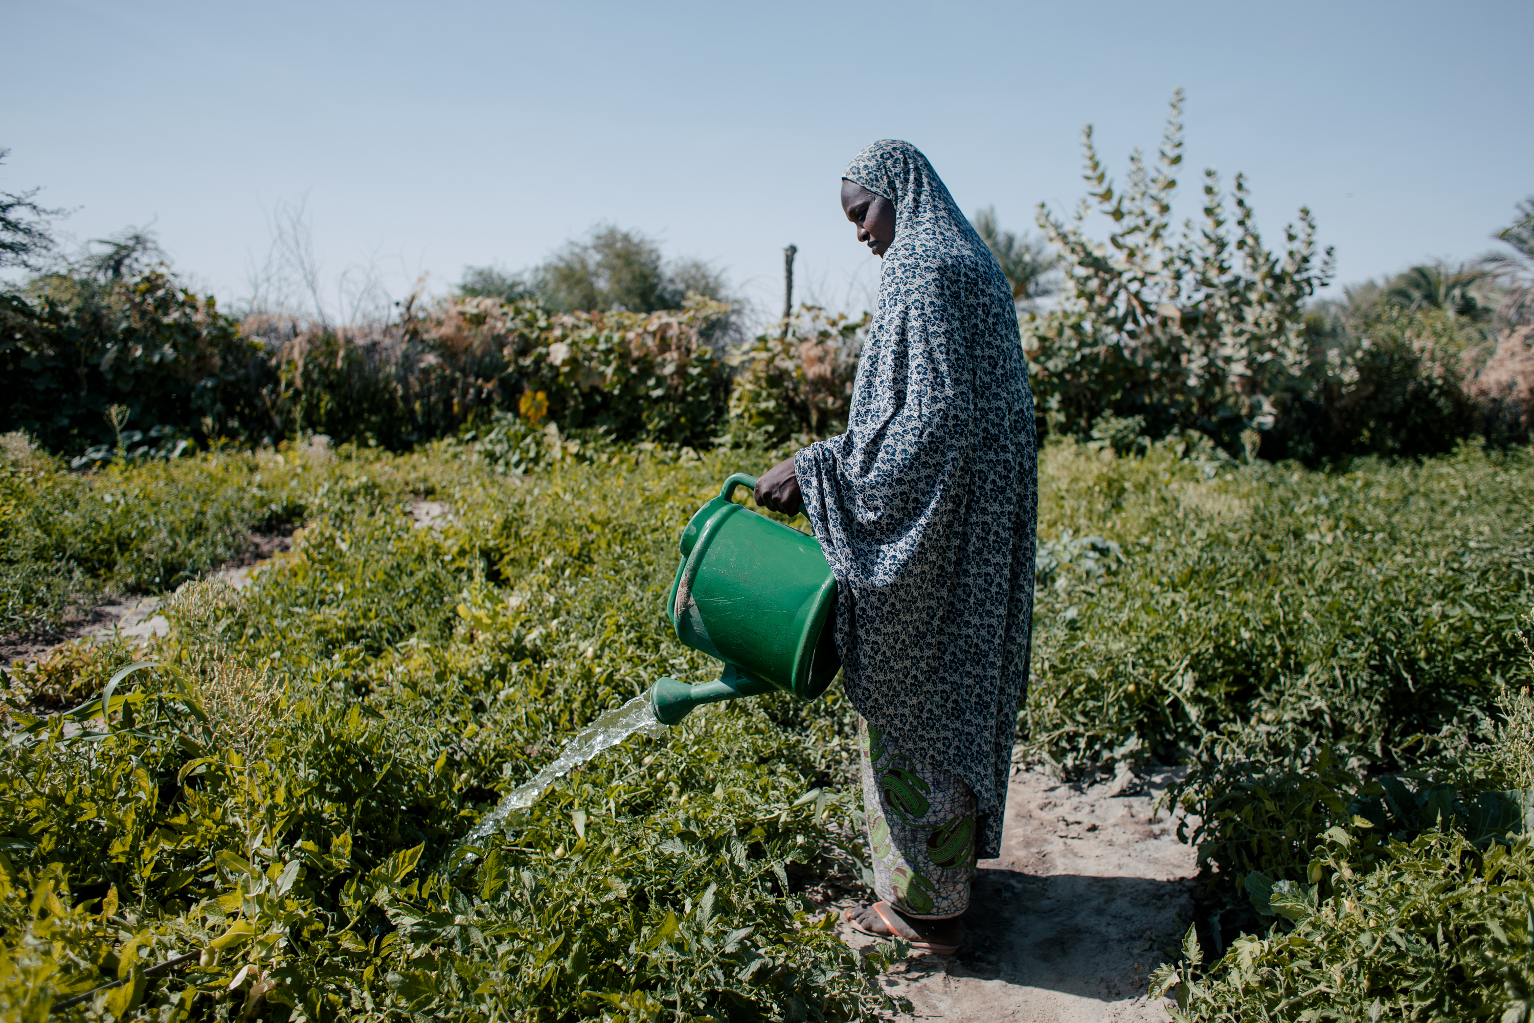
Le système alimentaire et la nutrition
22
Notes:
Diapo 22. Titre du chapitre sur le système alimentaire et nutrition
Initiez cette section présentant le schéma avec les fonctions essentielles du système alimentaire et ensuite procéder à l’exercice.
15 secondes.

Slide 23
Système alimentaire: les fonctions essentielles
Consommation
Demande, préparation, achat et préférences alimentaires du consommateur
Production alimentaire
Production agro-sylvo-pastorales et halieutiques, PFNL
Commercialisation, transport, marketing
Vente, promotion des aliments / produits alimentaires
Gestion après récolte, stockage et transformation
Traitement post-récolte, emballage, conservation, stockage, transformation
Questions transversales: Gouvernance, genre, équité, autonomisation des femmes
Source: FAO
23
Notes:
Diapo 23. Les fonctions d’un système alimentaire
Un système alimentaire est la façon dont les hommes s’organisent dans l’espace et dans le temps pour obtenir et consommer leur nourriture.
Un système alimentaire englobe les personnes, institutions et processus par lesquels les produits agricoles sont produits, transformés et apportés aux consommateurs. Un système alimentaire rassemble tous les éléments (environnement, personnes, intrants, processus, infrastructures, institutions, etc.) et activités relatives à la production, transformation, distribution, préparation et consommation des aliments et les résultats de ces activités dont les effets socioéconomiques et environnementaux (Source : SOFA 2013, HLPE 2014).
Les 4 fonctions du système alimentaire permettent de garantir une gamme variée d’aliments sains, disponibles et financièrement accessibles tout au long de l’année afin de répondre aux besoins alimentaires et nutritionnels des individus, de leur ménage et de leur communauté.
Les systèmes alimentaires offrent des portes d’entrée du côté de l’Offre et de la Demande. L’ensemble des composantes du système alimentaire (demande et offre) représente l’environnement alimentaire. Les composantes relevant de l’offre sont relatives à la production des aliments, récolte, transformation, conditionnement, distribution, commercialisation, la consommation et le traitement des déchets. Elles sont en général mieux prises en compte dans les politiques et programmes. Les composantes relatives à la demande sont les prix, l’emplacement, les préférences, les connaissances sur la qualité des aliments, les goûts, les habitudes alimentaires et les perceptions culturelles (normes sociales et traditions). Ces composantes relatives à la demande sont moins prises en compte dans les politiques et programmes portant sur les systèmes alimentaires. Nous avons besoin d’un environnement alimentaire sain qui apporte des aliments diversifiés, sûrs et nutritifs toute l’année.
Le système alimentaire est vital pour influencer les choix alimentaires car il est un déterminant sous-jacent de la disponibilité, de l’accès et l’acceptabilité des aliments. Il y a des choix politiques à opérer dans plusieurs domaines ou composantes des systèmes alimentaires. Les systèmes alimentaires d’aujourd’hui ne sont pas axés sur la nutrition. Les aliments à la base d’un régime alimentaire sain parviennent à manquer du fait d’un décalage fondamental entre les politiques agroalimentaires du côté de l’offre et les objectifs nutritionnels. Au cours des dernières décennies, de lourds investissements dans un nombre restreint de céréales et d’oléagineux ont érodé la diversité et la teneur en nutriments dans les systèmes alimentaires. Alors que les calories sont devenues davantage disponibles, l’approvisionnement alimentaire dans le monde s’est homogénéisé en lien avec l’offre accrue de ces cultures. De ce fait, les fruits, légumes, grains entiers, légumineuses et les fruits à coque sont sous-représentés dans l’offre alimentaire et sont dans de nombreux pays soit indisponibles, soit vendus à des coûts prohibitifs. En 2009, la disponibilité en fruits et légumes par habitant était de loin inférieure aux recommandations de l’OMS et de la FAO dans de nombreux pays.
3 minutes.

Slide 24
Contribution des différentes composantes du système alimentaire
OPTIONNEL
Consommation
Demande, préparation, achat et préférences alimentaires du consommateur
Production alimentaire
Production agro-sylvo-pastorales et halieutiques, PFNL
Commercialisation, transport, marketing
Vente, promotion des aliments / produits alimentaires
Gestion après récolte, stockage et transformation
Traitement post-récolte, emballage, conservation, stockage, transformation
Réfléchir et débattre sur les mécanismes par lesquels la composante influence la nutrition et comment cette influence pourrait être opérationnalisée
Questions transversales
Gouvernance, genre, équité, autonomisation des femmes
24
Notes:
Diapo 24. Contribution des différentes composantes du système alimentaire à l’amélioration de la nutrition
Demander aux participants (distribués en trois (3) groupes si le grand groupe est très grand, chaque composante peut être prise par deux groupes) de choisir un des éléments des composantes : « production alimentaire », « commercialisation… » et « gestion… ». Garder « demande » et les questions transversales pour l’exercice suivant.
Demander aux participants de réfléchir et débattre sur les mécanismes par lesquels cette composante influence la nutrition et comment cette influence pourrait être opérationnalisée.
Les réponses à cet exercice seront données par les diapositives suivantes. Le tableau listant des activités spécifiques pour chaque fonction du système peut aider à compléter les réponses des groupes.
Les diapositives suivantes présentent les interventions et quelques considérations générales. Si le temps est court, ces diapositives peuvent être retirées après avoir discuté du tableau en plénière.
Quand cette partie de l’exercice (ou de la session si l’exercice n’est pas fait) est réalisée, pensez à travailler la fonction « demande… » avec un nouvel exercice qui traitera les interventions complémentaires telles que listées sur le tableau et la question transversale « genre ».
5 minutes.

Slide 25
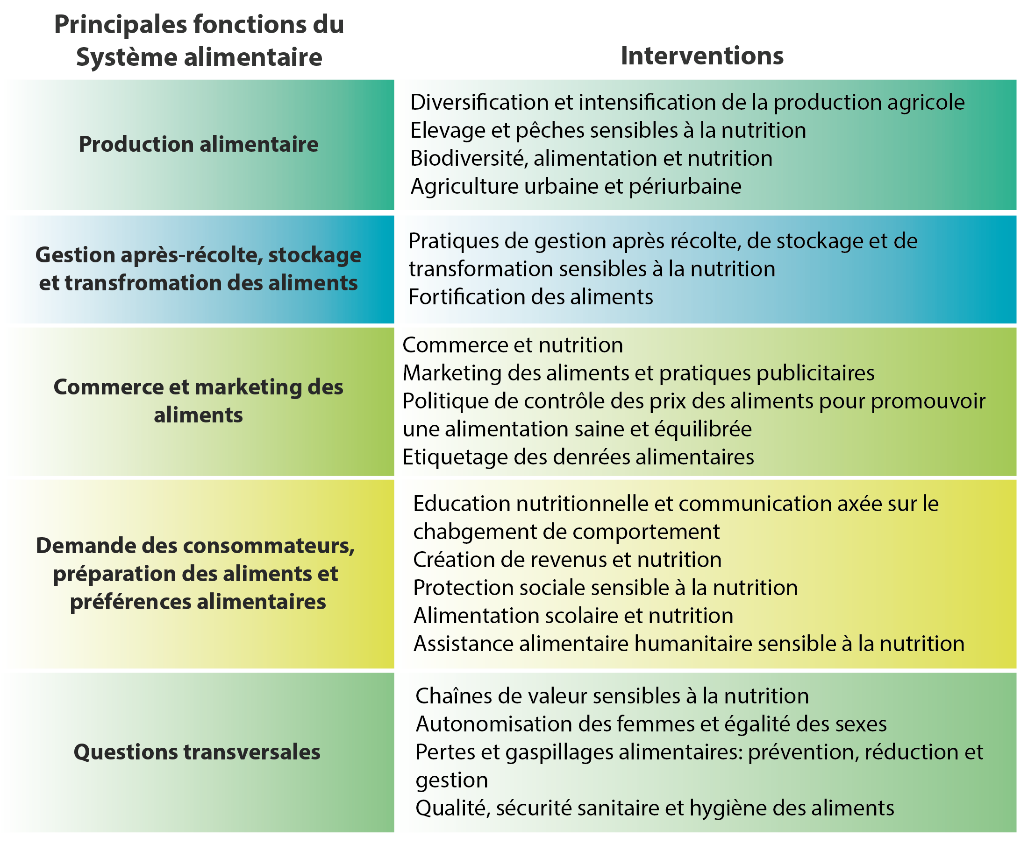
Objectifs de la session
25
Notes:
Diapo 25 : Fonctions du système alimentaire et interventions.
Ce tableau peut être présenté ici ou à la fin de l’exercice comme résumé.
Il s’agit d’une liste d’interventions qu’il est possible de mettre en œuvre dans les secteurs de l’alimentation et de l’agriculture pour améliorer la nutrition. Les interventions sont organisées selon quatre (4) fonctions principales du système alimentaire (les interventions correspondent souvent à plus d’une fonction mais elles sont classées ici selon leur premier point d’entrée) ou comme questions transversales.
Les réponses à l’exercice seront données par les diapositives suivantes. Le tableau listant des activités spécifiques pour chaque fonction du système peut aider à compléter les réponses des groupes. Les diapositives suivantes présentent les interventions et quelques considérations générales. Si le temps est court, ces diapositives peuvent être retirées après avoir discuté du tableau en plénière.
35 secondes.

Slide 26
Production alimentaire
La production alimentaire englobe un large éventail d’activités et d’acteurs
La production alimentaire nécessite également de gérer les ressources naturelles et les infrastructures associées
Outre le fait qu’elle permet d’assurer l’approvisionnement alimentaire, la production alimentaire est essentielle pour maintenir les moyens de subsistance façonner l’environnement naturel
Production alimentaire
Production agro-sylvo-pastorales et halieutiques, PFNL
26
Notes:
Diapo 26. Production alimentaire
La production alimentaire englobe un large éventail d’activités – et d’acteurs – y compris : la production agricole rurale et urbaine ; l’élevage à petite, moyenne et grande échelle ; les pêches ; et la foresterie.
La production alimentaire nécessite également de gérer les ressources naturelles (terres, eau, sol, semences de plantes, races animales, etc.) et les infrastructures associées (par exemple le réseau d’approvisionnement en eau).
Outre le fait qu’elle permet d’assurer l’approvisionnement alimentaire, la production alimentaire est essentielle pour maintenir les moyens de subsistance en milieu rural et façonner – positivement ou négativement – l’environnement naturel et les paysages.
40 secondes.

Slide 27
Gestion après récolte, stockage et transformation
Essentiels pour préserver les aliments, augmenter leur durée de vie et limiter les pertes, contribuant à stabiliser l’offre et les prix des denrées alimentaires tout au long de l’année
Contribuent à rendre les aliments sains, digestes et savoureux, et permettent d’élargir l’éventail des produits qui peuvent être consommés
Incluent des activités au niveau des ménages, de la communauté et du commerce
Gestion après récolte, stockage et transformation
Traitement post-récolte, emballage, conservation, stockage, transformation
27
Notes:
Diapo 27. Gestion après récolte, stockage et transformation
La gestion après récolte, le stockage et la transformation sont essentiels pour préserver les aliments, augmenter leur durée de vie et limiter les pertes, contribuant à stabiliser l’offre et les prix des denrées alimentaires tout au long de l’année.
Les bonnes pratiques en matière de gestion, stockage et transformation des aliments contribuent à rendre les aliments sains, digestes et savoureux et permettent d’élargir l’éventail des produits qui peuvent être consommés.
Ces aspects incluent des activités au niveau des ménages (conservation alimentaire domestique), au niveau de la communauté (greniers villageois, moulins) et au niveau du commerce (silos commerciaux, les industries alimentaire).
40 secondes.

Slide 28
Commerce et marketing
Le commerce englobe tous les échanges à différents niveaux qui permettent d’apporter des denrées alimentaires aux consommateurs à partir de l’endroit où elles sont produites
Le marketing renvoie à l’ensemble des activités, des acteurs, des infrastructures et des réglementations concernant la vente physique des aliments et leur promotion
Commercialisation, transport, marketing
Vente, promotion des aliments / produits alimentaires
28
Notes:
Diapo 28. Commerce et marketing
Le commerce des aliments englobe tous les échanges à différents niveaux, y compris domestiques, régionaux et internationaux (c'est à dire les importations et les exportations) qui permettent d’apporter des denrées alimentaires aux consommateurs à partir de l’endroit où elles sont produites.
Le marketing des aliments renvoie à l’ensemble des activités, des acteurs, des infrastructures et des réglementations concernant la vente physique des aliments (la vente en gros et au détail et la restauration) et leur promotion (l’étiquetage, l’établissement des prix, les marques et la publicité).
40 secondes.

Slide 29
Demande et consommation
La demande des consommateurs influe les décisions concernant les aliments à produire, à transformer et à commercialiser
Au niveau des ménages et la consommation individuelle, elle sont déterminées par :
Le pouvoir d’achat du ménage
Les préférences
Les pratiques du ménage en matière de distribution et utilisation
Consommation
Demande, préparation, achat et préférences alimentaires du consommateur
29
Notes:
Diapo 29. Demande et consommation
La demande des consommateurs influe sur les décisions concernant les aliments à produire, à transformer et à commercialiser. Les principaux moteurs de la demande au niveau des ménages sont :
Le pouvoir d’achat qui est déterminé par le niveau des revenus, les prix, la productivité, les salaires, les impôts et les transferts et les envois de fonds.
Les préférences, liées aux connaissances, aux attitudes et aux pratiques relatives à l’alimentation aux niveaux individuel et sociétal.
La consommation alimentaire est influencée par les pratiques du ménage en matière de conservation, de transformation et de préparation des aliments ainsi que par la répartition de la nourriture au sein du ménage.
40 secondes.

Slide 30
Demande et consommation y compris l’Éducation nutritionnelle
Éducation nutritionnelle
Assistance alimentaire humanitaire
Alimentation scolaire
Protection sociale
Création d’actifs et revenus
30
Notes:
Diapo 30. Demande et consommation y compris l’Éducation nutritionnelle (partiellement traité session 2.2)
Les programmes de protection sociale y compris les allocations, l’alimentation scolaire et l’éducation des consommateurs peuvent se révéler essentiels pour soutenir la demande des consommateurs et leur consommation.
Ces interventions complémentaires modulent la demande de la part des consommateurs et ont un impact direct sur la nutrition.
Éducation nutritionnelle (partiellement traité session 2.2) ;
Assistance alimentaire humanitaire ;
Alimentation scolaire ;
Protection sociale ;
Création d’actifs et revenus.
35 secondes.

Slide 31
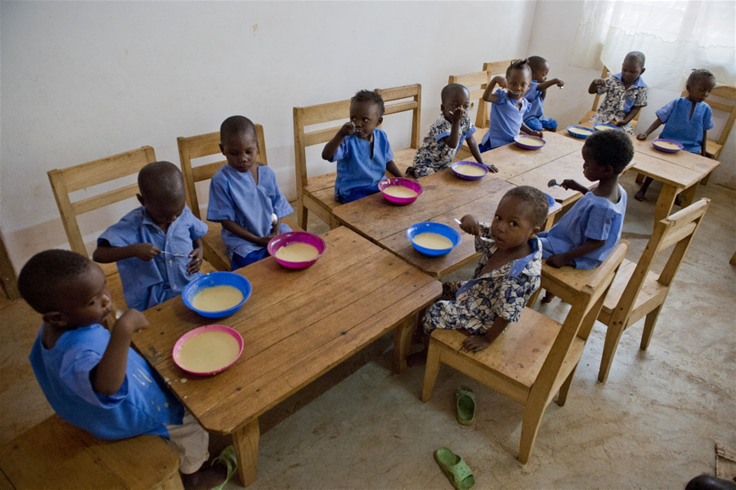
Interventions sensibles à la nutrition en pratique
Interventions complémentaires et questions transversales
Chaque groupe prend une de ces interventions ou questions transversales :
Assistance alimentaire humanitaire
Alimentation scolaire
Protection sociale
Création d’actifs et revenus
Autonomisation des femmes
OPTIONNEL
Discutez en groupes pourquoi ces domaines sont important pour la nutrition
Source : PAM
31
Notes:
Diapo 31. Exercice. Interventions complémentaires et questions transversales.
Distribuer les participants en 5 groupes. Chaque groupe prend une de ces interventions ou questions transversales et discute pourquoi ce domaine est important pour la nutrition :
Assistance alimentaire humanitaire ;
Alimentation scolaire ;
Protection sociale ;
Création d’actifs et de revenus ;
Autonomisation des femmes.
Si le temps est court, sauter le travail en groupes et passer aux diapositives suivantes.
5 minutes.

Slide 32
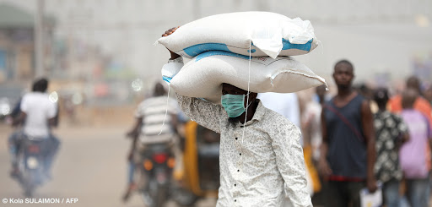
Assistance alimentaire et nutrition
OPTIONNEL
Nécessite une bonne compréhension du contexte nutritionnel et alimentaire
Cible les plus vulnérables socio économiquement
Modalités de transfert : nature, espèces, coupons.
Coordination et les synergies
Quand faisable, appliquer des critères de conditionnalité
Conditionnalité nutritionnelle
Conditionnalité spécifique en matière de santé
Conditionnalité spécifique à l'agriculture
32
Notes:
Diapo 32. Assistance alimentaire et nutrition (optionnel)
Nécessite une bonne compréhension du contexte nutritionnel et alimentaire. Vise aux plus vulnérables et couvre plusieurs modalités de transfert : nature, espèces, coupons.
Faire le lien avec des programmes de filets de protection nationaux.
Quelques considérations :
La composition de la ration ou le montant des transferts doivent assurer l’accès à une alimentation adéquate et nutritive ;
Utiliser des coupons pour promouvoir l'accès à des aliments (améliorer la diversité) ou à des services spécifiques ;
Améliorer la qualité nutritionnelle des transferts alimentaires, assurer un montant et un « timing » adéquats ;
Appliquer aux interventions une vision de genre et d’autonomisation des femmes ;
Utiliser l’assistance alimentaire pour la mobilisation communautaire pour la nutrition, la santé, ou l'éducation ;
Dans tous les cas, la coordination et les synergies doivent être cherchées ;
Mettre en place des paquets intégrés multisectoriels : nutrition, santé et EHA ;
Mettre en place des activités complémentaires de soutien aux moyens de subsistance (création d’actifs).
La conditionnalité :
Conditionnalité nutritionnelle : pour améliorer le respect des pratiques de soins, d'alimentation et d'hygiène qui influencent la santé et la nutrition des enfants et qui sont adaptées au contexte ou à la continuité pour un programme de traitement ;
Conditionnalité spécifique en matière de santé liée aux comportements et pratiques visant à l’amélioration de la santé ;
Conditionnalité spécifique à l'agriculture, en encourageant, par exemple, l'adoption de pratiques durables qui préservent les écosystèmes, ou de nouveaux produits.
1 minute et 30 secondes.

Slide 33
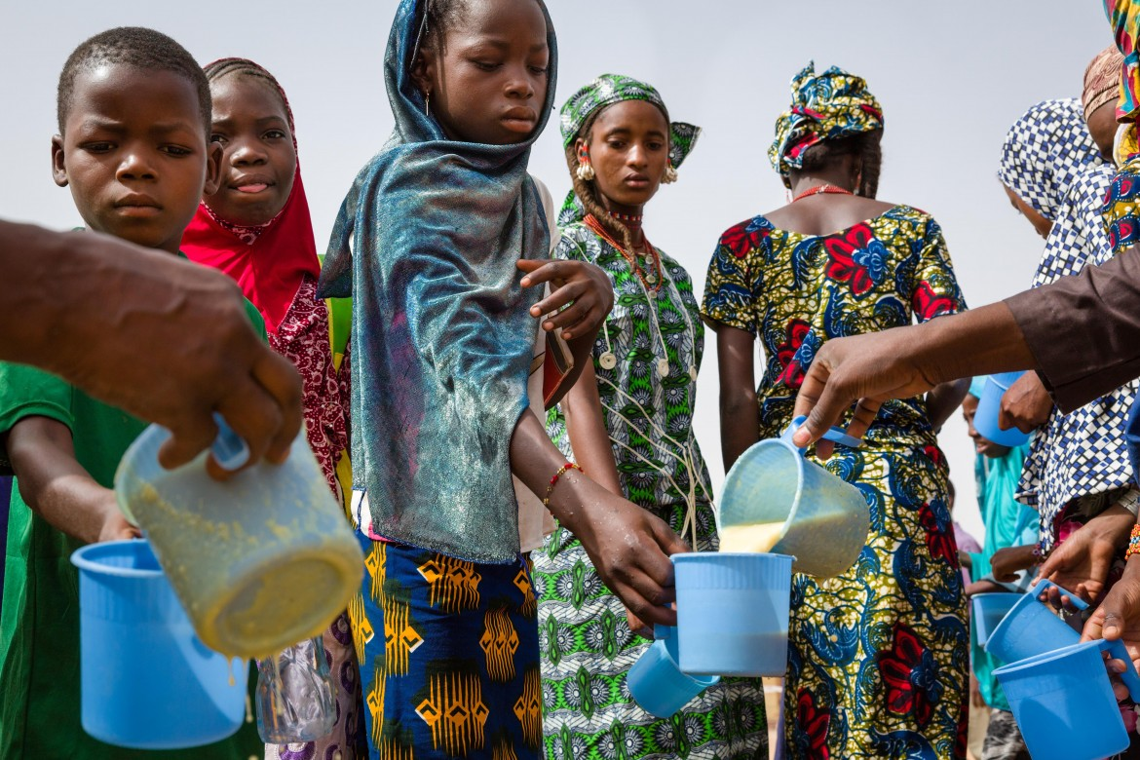
Education et la nutrition
33
Notes:
Diapo 33. Liens entre éducation et nutrition.
5 secondes.

Slide 34
Liens entre éducation et nutrition
La sous-nutrition affecte le rendement scolaire, posse des limites au développement cognitif et émotionnel et à la capacité des individus à se développer correctement et à mener une vie pleine
Le manque d'éducation affecte la sécurité nutritionnelle et alimentaire des ménages car il entraîne une restriction de l'accès à des emplois mieux rémunérés, à des ressources technologiques plus avancées et à des services essentiels dont la santé.
Cette situation est aggravée dans le cas des filles en raison des inégalités persistantes entre les sexes.
Les femmes sont les principales pourvoyeuses de soins et devraient donc être le moteur de changements comportementaux et sociaux si l'accès à l'éducation leur est facilité. D’où la plupart des interventions dans le système éducatif visent à la promotion des filles et à l’autonomisation des femmes.
34
Notes:
Diapo 34: Liens entre éducation et nutrition
La sous-nutrition (toutes les formes) affecte le rendement scolaire, pose des limites au développement cognitif et émotionnel et à la capacité des individus à se développer correctement et à mener une vie pleine.
Le manque d'éducation affecte la sécurité alimentaire des ménages (donc leur état nutritionnel) du moment ou il entraîne une restriction de l'accès à des emplois mieux rémunérés, à des ressources technologiques plus avancées et à des services essentiels (santé).
Cette situation est aggravée dans le cas des filles en raison des inégalités persistantes entre les sexes.
Les femmes sont les principales pourvoyeuses de soins et devraient donc être le moteur de changements comportementaux et sociaux si l'accès à l'éducation leur est facilité. D’où la plupart des interventions dans le système éducatif visent à la promotion des filles et à l’autonomisation des femmes.
45 secondes.

Slide 35
Amélioration des performances scolaires à travers la nutrition….
Nutrition et Education
Investir dans la petite enfance (0-3 ans de la vie)
Décisif pour le développement mental, physique et émotionnel (en intégration avec les services de Santé et de Nutrition)
Enseigner les compétences de santé et de nutrition
Intégrer l’enseignement de la nutrition dans les programmes de formation des enseignants
Intégrer des leçons de nutrition et santé dans les programmes d’enseignement du primaire
Engager la communauté
Leur engagement à travers les associations des parents d’élèves est fondamental pour assurer la continuité des services de santé scolaire et de nutrition
35
Notes:
Diapo 35. Amélioration des performances scolaires a travers la nutrition.
La majeure partie du retard de croissance apparaît entre 6ème et le 24ème mois d’âge. Les dommages liés au développement de l’enfant durant les premières années de vie crées par l’anémie, la carence iodée et le retard de croissance ne sont que partiellement réversibles. Les programmes de prévention de ces carences sont une priorité durant la petite enfance, l'âge préscolaire et scolaire en visant l’amélioration de la performance scolaire pour : 1/ mener des styles de vie plus sains et réduire le risque de certaines maladies et ; 2/ introduire des changements en milieu familial et communautaire.
35 secondes.

Slide 36
Objectifs des secteurs de l’éducation et de la nutrition
OPTIONNEL
Pour la sécurité nutritionnelle et alimentaire :
Pour l’éducation :
Améliorer le taux de scolarisation et inscription, de fréquentation et de rétention, surtout chez les filles et réduire le taux de déperdition scolaire (surtout chez les filles)
Améliorer l’état nutritionnel des écoliers
Améliorer la sécurité alimentaire des ménages de la communauté
Faciliter des actions de CCC-C4D
Contribuer au ODD2 – Faim zéro
36
Notes:
Diapo 36. Objectifs des secteurs de l’ éducation et de la nutrition
Malgré que les interventions qu’on décrira ici vont au delà de la distribution de repas dans les écoles, généralement on garde le titre « alimentation scolaire » pour cette section.
Pour l’éducation :
Améliorer le taux de scolarisation et inscription, de fréquentation et de rétention, surtout chez les filles et réduire le taux de déperdition scolaire (surtout chez les filles)
Pour la sécurité nutritionnelle et alimentaire :
Améliorer l’état nutritionnel des écoliers;
Améliorer la sécurité alimentaire des ménages de la communauté;
Faciliter des actions de CCC-C4D;
Contribuer a l’ODD2 – Faim zéro.
Considérations stratégiques
Utiliser les écoles et l’environnement éducatif comme des plateformes de transfert de compétences de vie, incluant la sécurité nutritionnelle.
Promouvoir et renforcer l’accès à des interventions nutritionnelles ciblées pour améliorer le statut nutritionnel de la jeune fille;
Renforcer et diversifier la disponibilité alimentaire en milieu scolaire, afin de promouvoir des régimes alimentaires de meilleure qualité, en vue d’améliorer le statut nutritionnel des jeunes enfants et adolescents;
Mettre en œuvre une stratégie de communication et de plaidoyer promouvant la sécurité nutritionnelle dans le secteur de l'éducation,
60 secondes.

Slide 37
Alimentation scolaire, objectifs additionnels
Objectifs nutritionnels : prévention de l’anémie, briser le cycle intergénérationnel
Objectifs de sécurité alimentaire : appui à des petits producteurs, promotion des achats locaux, filet de protection (saisonnier) pour les ménages plus pauvres.
Education
Agriculture
Local
Filets de
Protection
Egalité
Genre
Nutrition
Augmente concentration
Apprentissage & capacité
cognitive
Amélioration de la
fréquentation et de la
rétention
Prise en charge des
charges familiales
Les parents peuvent
utiliser les ressources qui se dégagent pour
d’autres besoins
Réduction des
disparités, ration
séchés pour les
parents des filles
Garantir un marché et un prix juste aux petits
producteurs dans la communauté
37
Notes:
Diapo 37. Alimentation scolaire, objectifs additionnels.
Ce type d’activité a beaucoup de potentiel vis-à-vis du long terme et la pérennité du système est un exemple clair de « multisectorialité ».
Le schéma ci-dessous résume les synergies intersectorielles entre la nutrition, l’agriculture locale, les filets de protection et l’éducation, avec une vision d’égalité des genres pour ces interventions et les respectifs bénéfices ou impacts.
Nutritionnels : prévention de l’anémie, briser le cycle intergénérationnel ;
De sécurité alimentaire : appui à des petits producteurs, promotion des achats locaux, filet de protection (saisonnier) pour les ménages plus pauvres.
1 minute et 20 secondes.

Slide 38
Alimentation scolaire, modalités
OPTIONNEL
Distribution de repas au sein des écoles (cantines) :
Modalités de mise en œuvre multiples
Cible les plus jeunes
Permet une couverture très large mais de difficile pérennisation
Projet ADO (adolescentes) :
Cible les filles de CM1/CM2 et aux collèges et qui appartiennent à des ménages vulnérables
Facilite l’adoption d’une approche multisectorielle
Autres projets :
Jardins potagers, troupeaux scolaires, moulins à grain
38
Notes:
Diapo 38 : Alimentation scolaire, modalités.
Demander aux participants qu’est-ce qu’ils y connaissent.
CLIC. Distribution de repas au sein des écoles (cantines) :
Modalités de mise en œuvre multiples (ration à manger sur place ou à emporter, ration sèche ou cuisinée, produits prêts-à-l’emploi …) ;
Cibler les plus jeunes ;
Permet une ouverture très large mais de difficile pérennisation.
Projet ADO (adolescentes) :
Cible les filles de CM1/CM2 et aux collèges et qui appartiennent à des ménages Très Pauvres (TP) et Pauvres (P) qui reçoivent : une allocation mensuelle, une supplémentation en Fer et des séances de sensibilisation et communication ;
Facilite l’adoption d’une approche multisectorielle (santé, nutrition, protection sociale).
Jardins potagers scolaires avec des objectifs :
Nutritionnels : prévention de l’anémie, briser le cycle intergénérationnel ;
De sécurité alimentaire : appui à des petits producteurs, promotion des achats locaux, filet de protection (saisonnier) pour les ménages plus pauvres ;
Beaucoup de potentiel sur le long terme et la pérennité du système.
Autres activités :
Troupeaux scolaires : améliore l’apport en protéines d’origine animal. Avec un grand potentiel comme stratégie de pérennisation du système ;
Mise en place de moulins à grain.
35 secondes.

Slide 39
Éducation pour la nutrition
Opportunités programmatiques
Assurer la promotion de la nutrition et une éducation nutritionnelle
Faire des démonstrations de cuisine en utilisant de nouvelles cultures locales dans les programmes de nutrition et en faisant participer les femmes et les hommes, les cuisines communautaires
Par l'éducation nutritionnelle et le changement de comportement, promouvoir l'autosuffisance alimentaire et empêcher la vente de la production familiale sur le marché
39
Notes:
Diapo 39. Éducation pour la nutrition, opportunités programmatiques.
Parmi les opportunités programmatiques, on peut citer :
Assurer la promotion de la nutrition et une éducation nutritionnelle ;
Faire des démonstrations de cuisine en utilisant de nouvelles cultures locales dans les programmes de nutrition et en faisant participer les femmes et les hommes, les cuisines communautaires ;
Par l'éducation nutritionnelle et le changement de comportement, promouvoir l'autosuffisance alimentaire et empêcher la vente de la production familiale sur le marché.
25 secondes.

Slide 40
Protection sociale et nutrition
Protection sociale et nutrition
40
Notes:
Diapo 39. Filets Sociaux et protection sociale
10 secondes.

Slide 41
La Protection Sociale
Définitions
Un instrument central de la lutte contre la pauvreté et les inégalités
Ensemble de politiques et interventions visant à réduire la pauvreté et à diminuer la vulnérabilité à divers chocs (y compris les risques sociaux)
Ensemble des mesures publiques et privées (ayant une mission d’intérêt public) qui visent à :
Réduire la vulnérabilité des populations aux risques et à l’impact des chocs
Eviter l’emploi de stratégies d’adaptation néfastes
Garantir des niveaux minima de dignité humaine
« La protection sociale consiste en un ensemble de mesures par lesquelles… les personnes marginalisées jouissent d’une meilleure situation sociale et d’une reconnaissance de leurs droits, l’objectif général étant de réduire la pauvreté et la vulnérabilité économique et sociale.» (SOFA, 2015)
41
Notes:
Diapo 41. Définitions de la protection sociale
La protection sociale est un ensemble de mesures et de politiques visant à fournir aux pauvres et vulnérables des aides en espèces ou en nature leur permettant ainsi de se protéger contre les risques.
La protection sociale est reconnue comme un droit pour les personnes dans la Déclaration Universelle des Droits de l’Homme (articles 22 et 25), le Pacte international relatif aux droits économiques, sociaux et culturels (articles 9, 11 et 12) et la Convention 102 (1952) sur la Sécurité Sociale (Standards minimum) de l’Organisation Internationale du Travail. La constitution du Niger consacre la protection sociale comme un droit pour l’ensemble de ses citoyens en général et les populations vulnérables en particulier. Assurer ce droit à la protection sociale contribue directement au droit à l’alimentation en ce qu’elle remplit les fonctions de prévention, de protection, de promotion et de transformation.
Ainsi, la protection sociale sensible aux enjeux nutritionnels s’efforce d’atteindre les personnes vulnérables sur le plan nutritionnel, d’intégrer des objectifs et des indicateurs nutritionnels explicites et de promouvoir des stratégies qui visent à permettre aux ménages d’accéder à une alimentation saine et durable ainsi qu’aux soins de santé.
60 secondes.

Slide 42
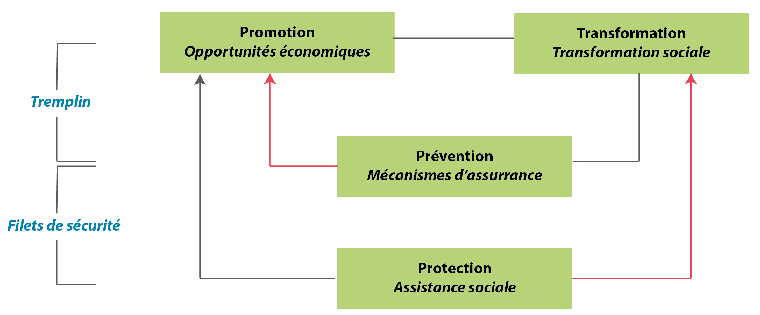
Protection sociale
Les 4 fonctions de la Protection Sociale
Transformation
S’attaque aux déséquilibres de pouvoirs qui créent ou maintiennent la vulnérabilité
(renforcement du statut social et des droits des exclus et des marginalisés)
Promotion
Améliore les revenus et les capacités
(réinsertion dans le marché du travail et investissement dans le capital humain)
Protection
Fournit une aide en cas de privation
(garantie d’un seuil minimum)
Prévention
Evite des adaptations
Néfastes aux Chocs
(gestion des risques de vie)
Les 2 «branches» de la Protection Sociale
Contributive : ex. mutuelle, sécurité sociale …
Non contributive (prestations sans contre-partie): transferts sociaux (cantines, subventions, transferts monétaires…)
Source : IDS
42
Notes:
Diapo 42. les fonctions de la protection sociale
La fonction de prévention permet de prévenir contre les privations, atténuer les impacts des chocs négatifs, éviter les stratégies de survie négatives (ex ante) à travers par exemple : les transferts monétaires réguliers et prévisibles, l’assurance agricole et contre les catastrophes.
La fonction de protection se manifeste en fournissant une assistance contre la pauvreté économique et sociale y compris, la réduction de la pauvreté chronique et extrême et l’insécurité alimentaire (ex post) à travers par exemple : les transferts monétaires, les programmes d’emplois publics, les programmes d’alimentation, l’assistance humanitaire.
La fonction de promotion permet d’améliorer l’accumulation de capital, le capital humain et la capacité de génération de revenus parmi les populations pauvres et marginalisées à travers par exemple : les transferts monétaires conditionnels et non conditionnels, le développement des moyens d’existence, la formation de capital, les subventions agricoles et les cantines scolaires.
La fonction de transformation s’attaque aux déséquilibres qui créent ou maintiennent les inégalités et l’exclusion sociale à travers les réformes légales, les changements de comportement.
1 minute et 15 secondes.

Slide 43
Types de transferts
Transferts Sociaux
Monétaires
transferts en espèces (allocations, bourses…)
Conditionnels
scolarisation des enfants,
travail, visites médicales, formation, etc.
Non-conditionnels
Quasi-monétaires
coupons, subventions, exemptions
Non-monétaires
transferts en nature : aliments, fournitures scolaires, biens de production, etc.
43
Notes:
Diapo 43 : Types de transferts sociaux - Protection sociale et nutrition, modalités.
Transferts en nature (nourriture ou aliments spécialisés) : l’impact nutritionnel peut être maximisé en y :
Associant une composante d’éducation nutritionnelle et en ;
Veillant à ce que les paniers alimentaires contiennent des denrées à forte valeur nutritionnelle.
Transferts en quasi-nature (coupons) pour améliorer l’accès à des aliments nutritifs, aux services de santé maternelle et infantile ou aux services favorisant des bonnes pratiques ANJE.
Transferts en espèces, conditionnels ou inconditionnels. Conditionnalité.
Transferts de biens de production, tels que des vaches laitières, des petits ruminants, des volailles ou des semences riches en nutriments.
Transferts sociaux, comme des pensions retraite sans cotisations et des allocations de soutien aux enfants.
Des repas scolaires qui peuvent être considérés comme une forme de transfert en nature pour assurer un apport nutritionnel adéquat aux enfants d’âge scolaire vivant dans des familles vulnérables tout en favorisant leur assiduité à l’école.
60 secondes.

Slide 44
Autonomisation des femmes et égalité des sexes
Autonomisation des femmes
44
Notes:
Diapo 44. Introduction sur l’autonomisation des femmes et égalité des sexes
Malgré que les femmes produisent plus de la moitié de l’alimentation mondiale, elles ne détiennent pourtant que 2% des terres (FAO, 2013). En effet, en règle générale, les femmes n’ont que des droits d'usage sur les ressources naturelles (terre, eau, forêts…). À cela il faut ajouter un accès réduit aux moyens de production et aux technologies agricoles (motoculteurs et les charrettes, et intrants agricoles). Par exemple, dans les pays africains, seuls 10% des crédits agricoles sont octroyés aux femmes, et le montant de ces prêts est généralement inférieur à celui de ceux octroyés aux hommes pour les mêmes activités, lorsque la mère contrôle le ménage, les chances de survie des enfants augmentent de 20%.
40 secondes.

Slide 45
Situation sur l’autonomisation des femmes et égalité des sexes
Les inégalités fondées sur le genre ont un fort impact sur l’état nutritionnel de la population. L'égalité des sexes est essentielle pour garantir la sécurité alimentaire, la nutrition et chacun des objectifs de développement durable
Les femmes en tant que productrices, doivent surmonter de plus grands obstacles pour accéder aux ressources productives, services, revenus, technologies, marchés et sources de financement
De même, leur participation au sein des institutions pour la prise de décisions ou l’élaboration de politiques et programmes est mineure et leur charge de travail est supérieure.
Questions transversales
Gouvernance, genre, équité, autonomisation des femmes
45
Notes:
Diapo 45 : Autonomisation des femmes et égalité des sexes.
L'égalité des sexes est essentielle pour garantir la sécurité alimentaire, la nutrition et chacun des objectifs de développement durable.
Quand les femmes ont le contrôle des ressources et des revenus, il y a des effets positifs sur la nutrition parce que l’argent est plus susceptible d’être utilisé convenablement.
Les inégalités fondées sur le genre ont un fort impact sur l’état nutritionnel de la population, en particulier lorsque les femmes n’ont pas accès au revenu familial ou à d’autres ressources (terre, crédit, informations, etc.) ou ne sont pas habilitées à prendre des décisions concernant leur utilisation et leur répartition.
En tant que productrices, les femmes doivent vaincre de plus grands obstacles pour accéder aux ressources productives, services, revenus, technologies, marchés et sources de financement.
De même, leur participation au sein des institutions pour la prise de décisions ou l’élaboration de politiques et programmes est mineure et leur charge de travail est supérieure.
50 secondes.

Slide 46
Pistes d’action sur l’autonomisation des femmes
Tenir compte de la charge de travail des femmes lors des la conception des interventions
Mettre en place des activités génératrices de revenus ciblant les femmes et ayant un impact sur la nutrition
Promouvoir une gouvernance et une gestion responsables des ressources productives et naturelles qui reflètent les perspectives et les priorités des hommes et des femmes, tout en renforçant la participation des femmes au sein des institutions locales et leur faciliter ainsi l'accès à la prestation de services
Utiliser l’analyse de données ventilées par sexe et par âge pour produire des preuves utiles à la planification des politiques
Proposez des "coins d'allaitement" pendant la formation, pendant les heures de travail et pendant la distribution
Prendre en compte les mesures spécifiques de "sécurité" pour les femmes
Questions transversales
Gouvernance, genre, équité, autonomisation des femmes
46
Notes:
Diapo 46. Quelques pistes d’action sur l’autonomisation des femmes
Ce sont des orientations programmatiques pour n’importe quel type d’intervention ou secteur pour s’attaquer aux inégalités des sexes visant la promotion des femmes. Cela aura un impact positif sur la nutrition.
Tenir compte de la charge de travail des femmes lors de la conception des interventions ;
Mettre en place des activités génératrices de revenus ciblant les femmes et ayant un impact sur la nutrition : jardins potagers ; petit élevage ; élevage de bétail ; production ou transformation d'aliments nutritifs destinés à la vente ; création de cantines ; fabrication d'objets artisanaux ;
Promouvoir une gouvernance et une gestion responsable des ressources productives et naturelles qui reflètent les perspectives et les priorités des hommes et des femmes et s'appuient sur des institutions locales équitables et efficaces, tout en renforçant la participation des femmes au sein des institutions locales et leur faciliter ainsi l'accès à la prestation de services ;
Utiliser l’analyse de données ventilées par sexe et par âge pour produire des preuves utiles à la planification des politiques ;
Proposez des « coins d'allaitement » pendant la formation, pendant les heures de travail et pendant la distribution ;
Prendre en compte les mesures spécifiques de « « sécurité » pour les femmes.
1 minute et 15 secondes.

Slide 47
Points clés
Les programmes sensibles à la nutrition se déroulent dans des secteurs complémentaires de la nutrition à travers des approches multisectorielles, et sont conçus pour traiter les déterminants sous-jacents et fondamentaux de la malnutrition.
Les liens entre la maladie et la malnutrition peuvent être résumé par 3 aspects :
Les infections et leur impact sur la nutrition : le cercle vicieux entre infection et malnutrition.
La santé et la nutrition pendant la période de 1 000 jours : le cycle intergénérationnel de la malnutrition.
Les politiques et stratégies, le cadre institutionnel et le financement du système sanitaire déterminent la qualité des soins de santé, leur efficacité et l'accès de la population
47
Notes:
Diapo 47 : Points clés de la session
Les programmes sensibles à la nutrition se déroulent dans des secteurs complémentaires de la nutrition à travers des approches multisectorielles, et sont conçus pour traiter les déterminants sous-jacents et fondamentaux de la malnutrition.
Les liens entre la maladie et la malnutrition peuvent être résumé par 3 aspects :
Les infections et leur impact sur la nutrition : le cercle vicieux entre infection et malnutrition. A souligner l’importance de l’infection à VIH en réduisant la capacité de travail et la productivité et en compromettant les moyens d’existence des ménages;
La santé et la nutrition pendant la période de 1 000 jours : le cycle intergénérationnel de la malnutrition ;
Les politiques et stratégies, le cadre institutionnel et le financement du système sanitaire déterminent la qualité des soins de santé, leur efficacité et l'accès de la population.
60 secondes.

Slide 48
Points clés
L’amélioration des conditions d’assainissement et l’accès à l’eau préviennent la morbidité (maladies transmissibles) et par conséquent la malnutrition.
Un système alimentaire est la façon dont les hommes s’organisent dans l’espace et dans le temps pour obtenir et consommer leur nourriture. En concentrant des efforts sur la façon de produire, de récolter, de stocker, de transporter, de transformer et de distribuer les aliments, c'est-à-dire sur les systèmes alimentaires, on peut améliorer l’alimentation et par conséquent la nutrition et la santé. Cependant, les systèmes alimentaires d’aujourd’hui ne sont pas axés sur la nutrition et il y a encore des choix politiques à opérer dans plusieurs domaines
48
Notes:
Diapo 48 : Points clés de la session
L’amélioration des conditions d’assainissement et l’accès à l’eau préviennent la morbidité (maladies transmissibles) et par conséquent la malnutrition.
Un système alimentaire est la façon dont les hommes s’organisent dans l’espace et dans le temps pour obtenir et consommer leur nourriture. En concentrant des efforts sur la façon de produire, de récolter, de stocker, de transporter, de transformer et de distribuer les aliments, c'est-à-dire sur les systèmes alimentaires, on peut améliorer l’alimentation et par conséquent la nutrition et la santé. Cependant, les systèmes alimentaires d’aujourd’hui ne sont pas axés sur la nutrition et il y a encore des choix politiques à opérer dans plusieurs domaines.
35 secondes.

Slide 49
Wa fonda goy aran kam ka ga aï hangane
Na gode da kou ka bani hankalin kou
Merci de votre attention

